Slide 1

ROC dan AUC

Slide 2
OUTLINE
Confusion Matrix
Sensitivitas dan Spesifitas
ROC vs AUC

Slide 3
Confusion Matrix
Dada Sakit | Darah Tersumbat | Arteri Tersumbat | Bobot | Gagal Jantung
Tidak | Tidak | Tidak | 56,7 | Tidak
Ya | Ya | Ya | 81,65 | Ya
Ya | Ya | Tidak | 95,25 | Tidak
Ya | Tidak | Ya | 75,75 | Ya
Mengulas kembali dataset di pertemuan 10

Slide 4
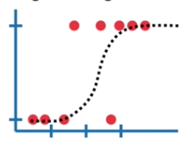
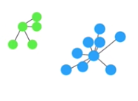
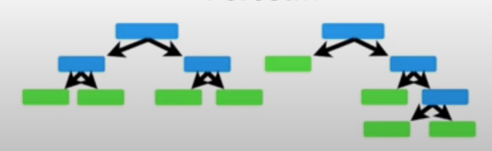
Confusion Matrix
Dada Sakit | Darah Tersumbat | Arteri Tersumbat | Bobot | Gagal Jantung
Tidak | Tidak | Tidak | 56,7 | Tidak
Ya | Ya | Ya | 81,65 | Ya
Ya | Ya | Tidak | 95,25 | Tidak
Ya | Tidak | Ya | 75,75 | Ya
Dataset ini dapat diselesaikan dengan teknik klasifikasi:
1. Logistic Regression 2. K-Nearest Neighbour
3. Random Forest
4. etc

Slide 5
Confusion Matrix
Training
Dada Sakit | Darah Tersumbat | Arteri Tersumbat | Bobot | Gagal Jantung
Ya | Ya | Tidak | 95,25 | Tidak
Ya | Tidak | Ya | 75,75 | Ya
Evaluasinya adalah dengan membagi beberapa data menjadi data training dan data testing
➔ Disebut dengan CROSS VALIDATION
Testing
Dada Sakit | Darah Tersumbat | Arteri Tersumbat | Bobot | Gagal Jantung
Tidak | Tidak | Tidak | 56,7 | Tidak
Ya | Ya | Ya | 81,65 | Ya

Slide 6
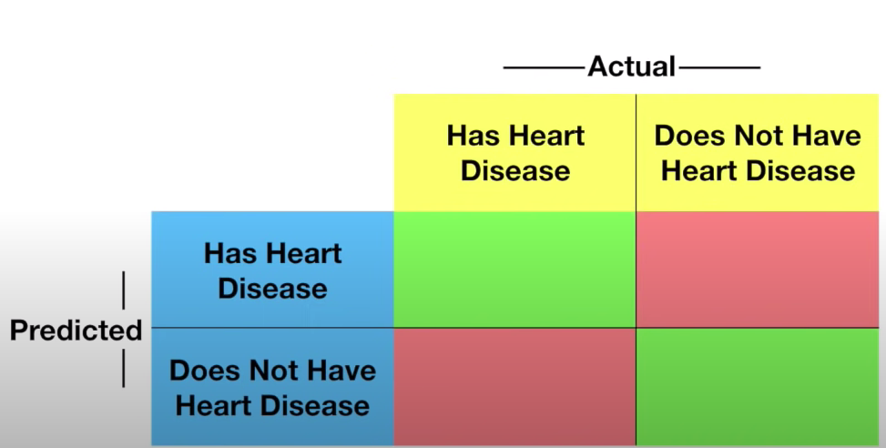
Confusion Matrix
Ilustrasi evaluasinya adalah dengan menggunakan CONFUSION MATRIX

Slide 7
Confusion Matrix
Untuk pasien yang mengalami gagal jantung dan sesuai dengan hasil identifikasi oleh algoritma
TRUE POSITIVES (TP)

Slide 8
Confusion Matrix
Pasien yang tidak mengalami gagal jantung dan berhasil diidentifikasi oleh algoritma
TRUE NEGATIVES (TN)

Slide 9
Confusion Matrix
Pasien yang tercatat mederita gagal jantung, namun tidak diperoleh hasil demikin dari algoritma
FALSE NEGATIVES (FN)

Slide 10
Confusion Matrix
Pasien yang tercatat tidak mederita gagal jantung, namun tercatat sebagai penderita gagal jantung oleh algoritma
FALSE POSITIVES (FP)

Slide 11
Confusion Matrix
Contoh kasus
142
22
Random Forest
110
29
107
53
K-Nearest Neighbour
64
79
KNN lebih buruk daripada Random Forest dalam mengklasifikasikan data pasien tidak menderita gagal jantung
KNN lebih buruk daripada Random Forest dalam mengklasifikasikan data pasien gagal jantung

Slide 12
Confusion Matrix
Kasus Lain
Shazam | Black Adam | Wakanda Forever | Dr. Strange : Multiverse of Madness | Film Favorit
Suka | Tidak Suka | Suka | Suka | Pengabdi Santan
Tidak Suka | Tidak Suka | Suka | Tidak Suka | Miracle No. 17
Tidak Suka | Suka | Suka | Suka | KKN Desa Ponari
... | ... | ... | ... | ...
Hanya 3 opsi
→ Pengabdi Santan, Miracle No. 17, dan KKN Desa Ponari
BENTUK CONFUSION MATRIX????

Slide 13
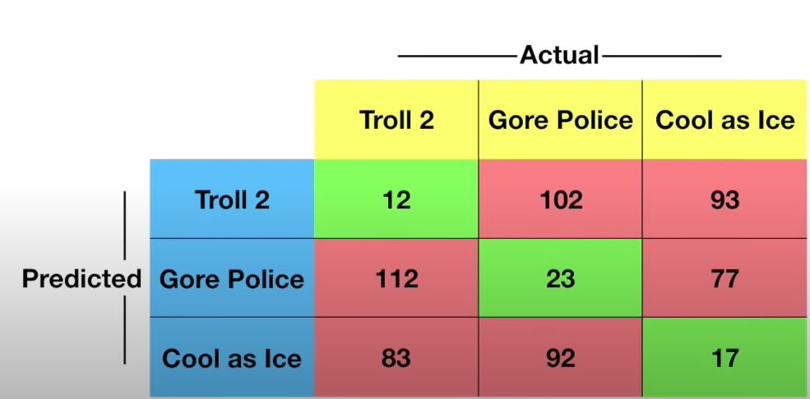
Confusion Matrix
Kasus Lain
Shazam | Black Adam | Wakanda Forever | Dr. Strange : Multiverse of Madness | Film Favorit
Suka | Tidak Suka | Suka | Suka | Pengabdi Santan
Tidak Suka | Tidak Suka | Suka | Tidak Suka | Miracle No. 17
Tidak Suka | Suka | Suka | Suka | KKN Desa Ponari
... | ... | ... | ... | ...
BENTUK CONFUSION MATRIX
PENGABDI
SANTAN
MIRACLE No. 17
KKN DESA PONARI
PENGABDI
SANTAN
MIRACLE No. 17
KKN DESA PONARI

Slide 14
KASUS
BAGAIMANA JIKA ADA 4 CLASS ATAU LEBIH???

Slide 15
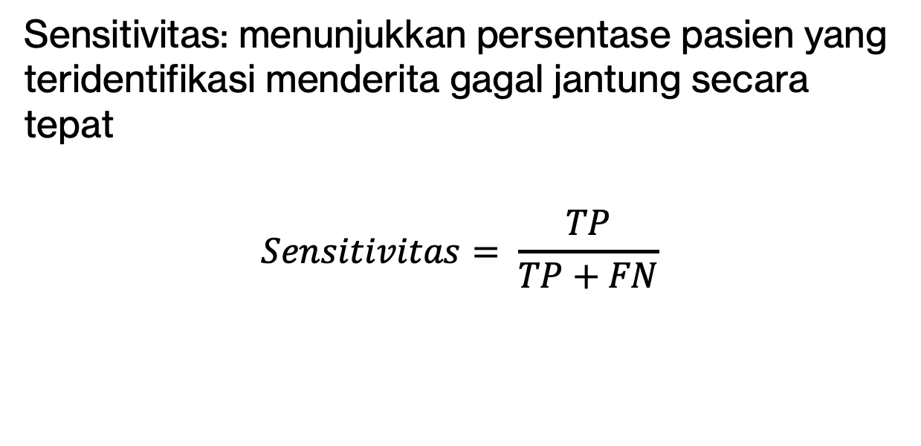
Sensitivitas dan Spesifitas
Sensitivitas: menunjukkan persentase pasien yang teridentifikasi menderita gagal jantung secara tepat
$$Sensitivitas= \frac{TP}{TP+FN}$$
Dada Sakit | Darah Tersumbat | Arteri Tersumbat | Bobot | Gagal Jantung
Tidak | Tidak | Tidak | 56,7 | Tidak
Ya | Ya | Ya | 81,65 | Ya
Ya | Ya | Tidak | 95,25 | Tidak
Ya | Tidak | Ya | 75,75 | Ya

Slide 16
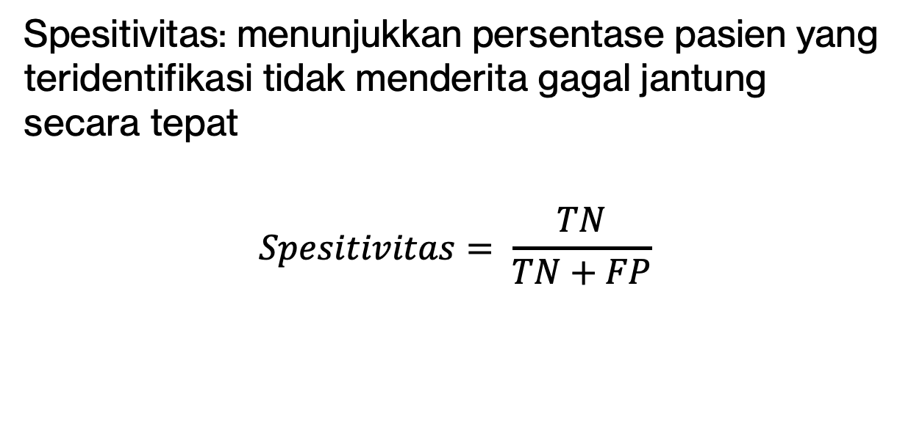
Sensitivitas dan Spesifitas
Spesitivitas: menunjukkan persentase pasien yang teridentifikasi tidak menderita gagal jantung secara tepat
$$Spesitivitas= \frac{TN}{TN+FP}$$
Dada Sakit | Darah Tersumbat | Arteri Tersumbat | Bobot | Gagal Jantung
Tidak | Tidak | Tidak | 56,7 | Tidak
Ya | Ya | Ya | 81,65 | Ya
Ya | Ya | Tidak | 95,25 | Tidak
Ya | Tidak | Ya | 75,75 | Ya

Slide 17

Sensitivitas dan Spesifitas
$Sensitivitas= \frac{139}{139+32}$ = 0.81
$$Spesitivitas= \frac{112}{112+20}=0.85$$
139
20
32
112

Slide 18
TUGAS
Hitung sensitivitas dan spesifitas untuk data film yang disukai!

Slide 19
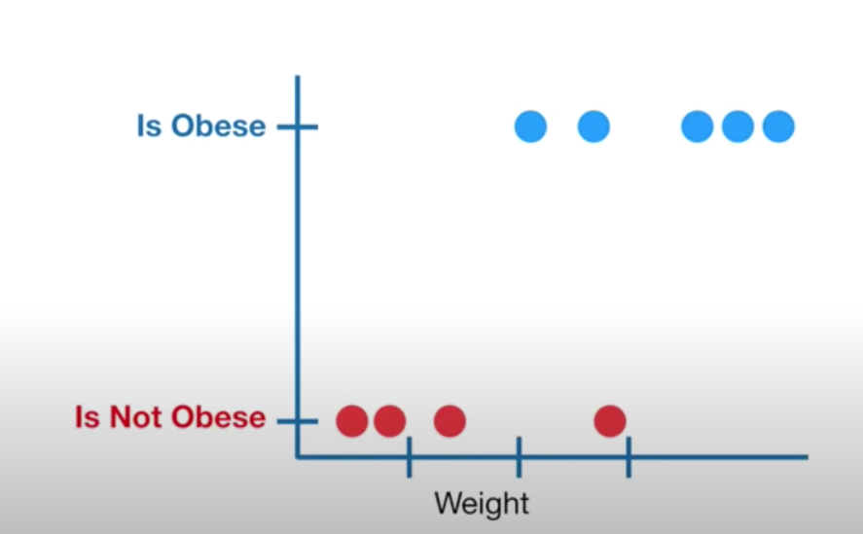
ROC vs AUC
Pengantar: Diketahui persebaran data sebagai berikut

Slide 20
ROC vs AUC
Tikus yang obesitas
Tikus yang tidak obesitas

Slide 21
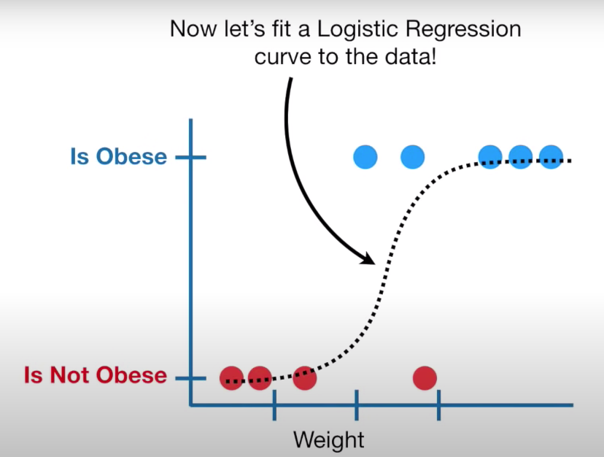
ROC vs AUC

Slide 22
ROC vs AUC

Slide 23
1
Probabilitas rendah terjadi jika bobot berada bada nilai 0 atau mendekati
P(obesitas)
0
X
Weight

Slide 24
1
X
Probabilitas rendah terjadi jika bobot berada bada nilai 0 atau mendekati, dan sebaliknya
P(obesitas)
0
X
Weight

Slide 25
1
X
Probabilitas rendah terjadi jika bobot berada bada nilai 0 atau mendekati, dan sebaliknya
P(obesitas)
0
X
Weight

Slide 26
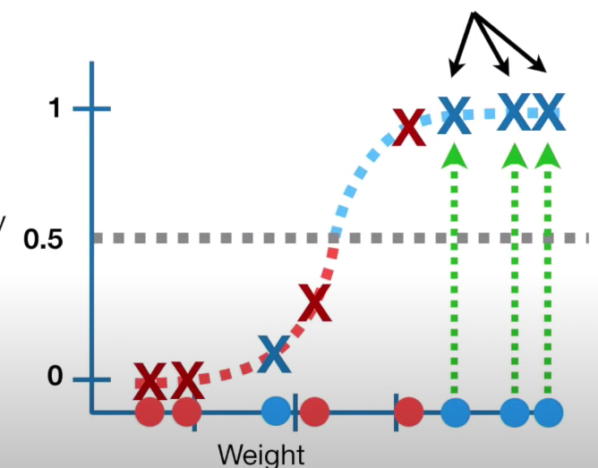
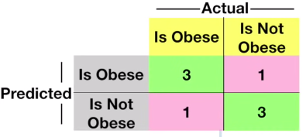
ROC vs AUC
Misal ditambahkan beberapa data dan diidentifikasi matrix

Slide 27
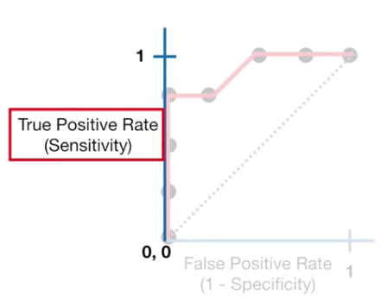
ROC vs AUC

Slide 28
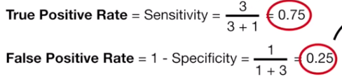
ROC vs AUC
Plot koordinat

Slide 29
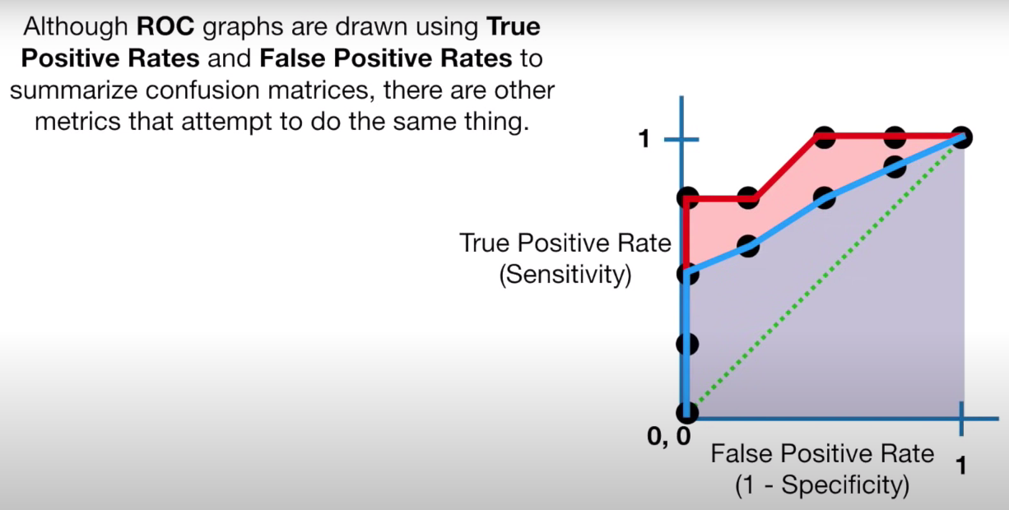
AUC
Membandingkan model

Slide 30
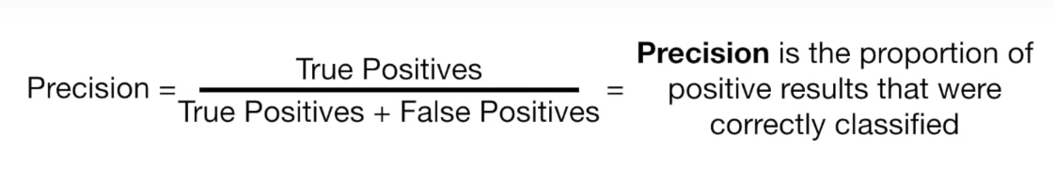
Precision

